Slide 1
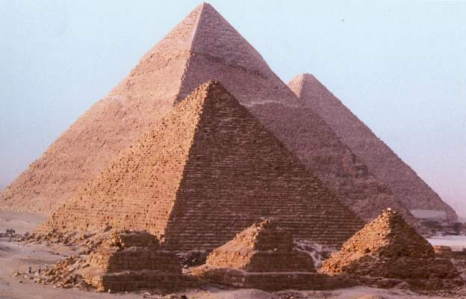
«Семь чудес света» - величайшее культурное наследие человечества»
Учитель ИЗО, черчения и МХК
Мошенец Татьяна Валерьевна
МБОУ «СОШ №26»

Slide 2
Цель:
познакомить обучающихся с выдающимися произведениями искусства.

Slide 3
опорные знания:
Какие элементы ордерной системы вы знаете?
С какой целью она применялась в строительстве сооружений?
Определите художественные особенности двух главных ордеров: дорического и ионического?
Назовите три элемента ордерного строя?

Slide 4
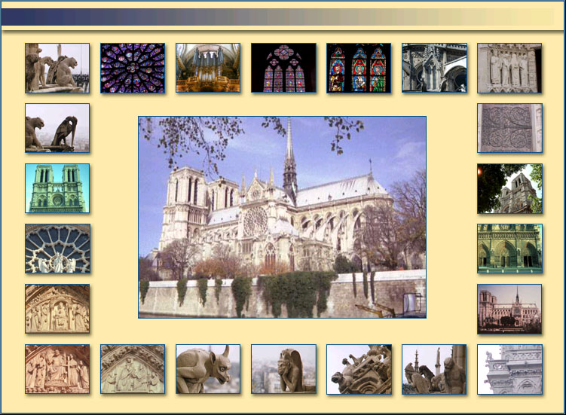
Чудеса на свете бывают?

Slide 5
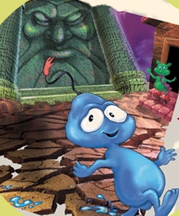
Задание:
Заполнить таблицу в тетради
«Семь чудес Древнего Мира»
Чудо | Время создания | Место | Создатели | Разрушение | Причина | Назначение сооружения

Slide 6
СЕМЬ ЧУДЕС СВЕТА
(лат. septem miracula mundi), самые знаменитые памятники древнего мира — египетские пирамиды в Эль-Гизе, Висячие сады Семирамиды, Зевса Олимпийского статуя, Мавзолей в Галикарнасе, Артемиды Эфесской храм, Фаросский маяк, Колосс Родосский.

Slide 7
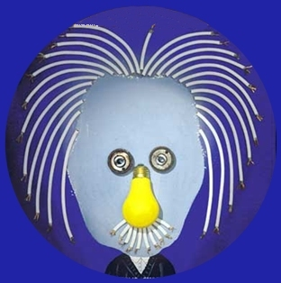
Семь мудрецов
(oi eppa sojoi) — мудрецы древней Греции, жившие в VII и VI вв. до Р. Хр. и излагавшие свои мысли в кратких образных изречениях или гномах. Платон называет их последователями, любителями и учениками лакедемонской дисциплины и находит сходство между гномической и лаконской речью

Slide 8
«Видел я стены твои, Вавилон, на которых просторно
И колесницам; видал Зевса в Олимпии я,
Чудо висячих садов Вавилона, колосс Гелиоса
И пирамиды — дела многих и тяжких трудов;
Знаю Мавсола гробницу огромную. Но лишь увидел
Я Артемиды чертог, кровлю вознесший до туч,
Все остальное померкло пред ним; вне пределов
Олимпа
Солнце не видит нигде равной ему красоты».

Slide 9
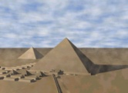
Древний Египет, какое чудо там может быть?
Пирамида Хеопса в Гизе - самая большая из египетских пирамид. Это единственное чудо света, сохранившееся до наших дней. В настоящее время высота пирамиды около 137 метров, на самом же деле её высота была около 147 метров, это связано с разрушением верхнего блока пирамиды. Длина одной стороны 230 метров, площадь основания 52900 м.кв. Пирамида выложена из каменных кубов, масса куба приблизительно 2,5 тонны, самые крупные камни имеют массу до 15 тонн, на постройку пирамиды ушло примерно 2,3 миллиона каменных кубов.

Slide 10
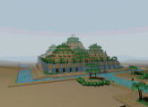
Перенесемся в древний Вавилон
Висячие сады Семирамиды (Вавилона) - прекрасные террасные сады, которые украшали царский дворец Вавилона в VI в. до н.э. Сады представляли собой строение из 4-х ярусов, которые стояли на колоннах. Орошающая система была хитроватой для тех времён, с помощью насосов вода подавалась на верхний ярус, откуда стекала по тонким каналам и поливала по пути все ярусы равномерно.

Slide 11
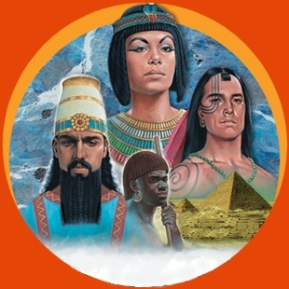
Теперь вспомним о Древнегреческом боге…
Храм, в котором находился этот шедевр Фидия, был построен из мрамора, крышу придерживали широкие колоны по 2м. в ширину и по 10м. в высоту. Длина 64м, ширина храма 27м., общая площадь около 1728м. кв. Вход в храм оберегали бронзовые двери, которые были 10м в высоту. Статуя Зевса Олимпийского скульптора Фидия, выполнена из золота и слоновой кости представляла собой Зевса, сидящего на троне. В одной руке Зевс держал статую крылатой богини Ники, а в другой – жезл властителя, скипетр, увенчанный орлом.

Slide 12
Знаменитый храм…
Храм Артемиды в Эфесе, построенный ок. 450 г. до н.э. из известняка и мрамора, был разграблен готами в 263 г. н.э., а позже его обломки засосало болото. Храм Артемиды имел внушающие размеры длина 109м., ширина 50м и высота колон 20м.Крышу храма придерживали 127 круглых колон, по преданию каждая колонна являлась даром от 127 греческих царей.

Slide 13
Древний мавзолей…
Галикарнасский мавзолей - грандиозная гробница, построенная правителем Карии Мавсолом. В 1522 г. крестоносцы разобрали его для строительства крепости св. Петра. Благодаря этому знаменитому мавзолею, римляне начали называть все крупные усыпальницы - мавзолеями.

Slide 14
Монументальность и величие в статуи…
Колосс Родосский – 30-метровая бронзовая статуя бога солнца Гелиоса украшала порт в городе на Родосе (остров в Эгейском море, вблизи от Турции) и служила маяком. В 220г. до н.э. был разрушен землетрясением и больше не восстанавливался. Для создания такой статуи потребовалось 500 талантов бронзы и 300 талантов железа (по современным меркам это около 13 тонн бронзы и 8 с лишним тонн железа). Колосс строили при помощи каменной основы, скреплённой железом и отделанного бронзой. Лицо его было обработано золотом. Строители находились на земляных насыпях наложенных вокруг него. На возведении статуи ушло 12 лет.

Slide 15
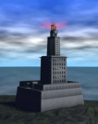
Путеводный свет…
Фаросский маяк - знаменитый маяк, сигнальный огонь которого с помощью зеркал был виден за 60 км до подхода к торговой гавани Александрии. Своё название маяк получил благодаря своему месторасположению, он был выстроен на небольшом острове Фарос, вблизи берегов Александрии. Второе название этого маяка Александрийский маяк - оно появилась непосредственно от имени самого Александра Великого, ведь это он основал порт в Александрии, который со временем стал крупнейшим портом в Средиземном море.

Slide 16
Ответить на ???
Какие из чудес света дошли до наших дней?
Почему Вавилонская башня не вошла в список чудес света?
Назовите характерные черты каждого сооружения?
Какое из чудес поразило вас больше остальных и почему?

Slide 17
Современный список семи чудес света:
Статуя Иисуса Христа в Бразилии
Колизей в Риме, Италия
Великая Китайская стена
Мавзолей Тадж-Махал в Индии
Город Петра в Иордании
Город Чичен-Итца на полуострове Юкатан
Город Мачу-Пикчу в Перу

Slide 18
Статуя Иисуса Христа в Бразилии

Slide 19
Колизей в древнем Риме, Италия

Slide 20
Великая Китайская Стена

Slide 21
Мавзолей Тадж-Махал в Индии

Slide 22
Город Петра в Иордании

Slide 23
Город Чичен-Ица на полуострове Юкатан

Slide 24
городом древней Америки Мачу-Пикчу

Slide 25
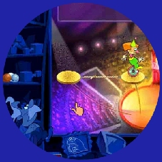
Работа в тетради – заполнение таблицы: «Семь чудес Древнего мира»
Проверка задания

Slide 26
Таблица: «Семь чудес Древнего Мира»
Чудо | Время создания | Место | Создатели | Разрушение | Причина | Назначение сооружения
Пирамида Хеопса | 2540г. до н.э. | Гиза (Египет) | египтяне | Единственное из «чудес», сохранившееся до наших дней |  | Гробница фараона Хеопса
Висячие сады Семирамиды | 605 г. до н.э. | Вавилон (Ирак) | вавилоняне | 562 г. до н.э. | Наводнения разрушили фундамент и сооружение рухнуло | Были созданы для жены царя Навуходоносора II.

Slide 27
Таблица: «Семь чудес Древнего Мира»
Чудо | Время создания | Место | Создатели | Разрушение | Причина | Назначение сооружения
Статуя Зевса в Олимпе | 435 г. до н. э., скульптор Фидий | Олимпия (Греция) | греки | V—VI вв. | сгорела в Константинополе во время пожара на Ипподроме в V в. | храмовая статуя в храме Зевса в Олимпии
Храм Артемиды в Эфесе | 550 г. до н. э. | Эфес (Турция) | Греки, персы | 370 г. до н. э. 356 г. до н. э. (Геростратом) или 262 г. н. э. (готами) | пожар | был построен в честь богини Артемиды

Slide 28
Таблица: «Семь чудес Древнего Мира»
Чудо | Время создания | Место | Создатели | Разрушение | Причина | Назначение сооружения
Мавзолей в Галикарнасе | 351 г. до н. э., архитектор Пифей | Галикарнас (на юго-западе Турции) | карийцы, персы, греки | 1494 г. | землетрясение; сохранились: фундаменты, архитектурные и его жены фрагменты; в Британском музее в Лондоне — статуи Мавсола Артемисии, рельефы, статуи львов | был возведен как надгробный памятник карийского правителя Мавсола его женой — царицей Артемисией

Slide 29
Таблица: «Семь чудес Древнего Мира»
Чудо | Время создания | Место | Создатели | Разрушение | Причина | Назначение сооружения
Колосс Родосский | между 292 и 280 гг. до н. э., скульптор Харес | Родос (Греция) | греки | 224 (или 226) г. до н. э. бронзовый корпус был демонтирован в 654 г. н. э. | землетрясение | был установлен скульптором Харесом для увековечивания памяти о победе Родоса над Деметрием Полиоркетом (304 г. до н. э.)

Slide 30
Таблица: «Семь чудес Древнего Мира»
Чудо | Время создания | Место | Создатели | Разрушение | Причина | Назначение сооружения
Александрийский маяк | III век до н. э. | Александрия (Египет) | греки Династия Птолемеев | 303 г. до н. э. — 1480 г. н. э. (простоял 1783 года) | землетрясение | свет этого маяка был очень полезен для судоходства.

Slide 31
Каждое из новых чудес по-своему прекрасно и неповторимо. Но человечество не останавливается на достигнутом. Люди по-прежнему пытаются превзойти себя, создавая новые и новые удивительные вещи.
Чудеса на свете бывают!

